Slide 1
ЭЛЕКТРОМАГ-НИТТІК ИНДУКЦИЯ

Slide 2
Негізгі сұрақ?

Slide 3
ФАРАДЕЙ ТӘЖІРИБЕЛЕРІ
Егер гальванометрмен жалғанған соленоидқа тұрақты магнитті орналастырсақ, гальванометр бағдаршасы нөлдік қалыпта тұрады
Егер магнит қозғалған жағдайда гальванометр бағдаршасы ауытқиды

Slide 4
Фарадей тұжырымдамасы

Slide 5
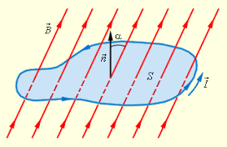
Магнит ағыны -белгілі бір аудан арқылы өтіп жатқан магнит индукция сызықтарының жалпы саны
Белгіленуі: Ф
Өлшем бірлігі: Вебер (Вб)
1 Вб= 1 Тл* 1 м2
Формуласы: Ф=B*S*cos α

Slide 6
Ф – магнит ағыны.
В
В
2
1
В
<
В
1
2
Ф₁ < Ф₂
Ф=BScosa

Slide 7
В
=
В
S
S
1
2
1
<
2
В
В
2
1
S
1
Ф₁ < Ф₂
S
2

Slide 8
В
=
В
S
S
1
2
1
=
2
В
В
1
2
Ф₂ = 0
S
1
S
2

Slide 9
Фарадей заңы
Тұйық контурдағы индукцияның ЭҚК магнит ағынының осы контурдағы жүру жылдамдығына қарама-қарсы таңбамен сипатталады.

Slide 10
Ампер күшінің жұмысы
1
A=I*Ф

